Slide 1
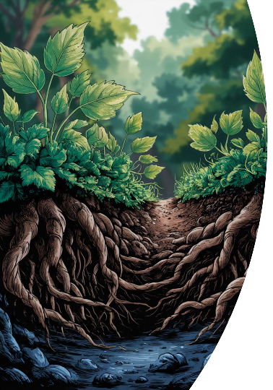
স্বাগতম
মূলের রূপান্তর
উদ্ভিদের টিকে থাকার এক অসাধারণ কৌশল
অধ্যায় ৩ · উদ্ভিদের বাহ্যিক বৈশিষ্ট্য

Slide 2

পরিচিতি
মোঃ ছানাউল্লাহ শাহ ফকির
সহকারি প্রধান শিক্ষক
ছফুরা খাতুন বালিকা উচ্চ বিদ্যালয়
নরসিংদী।
সপ্তম শ্রেণি - বিজ্ঞান
৩য় অধ্যায়
উদ্ভিদের বাহ্যিক বৈশিষ্ঠ

Slide 3
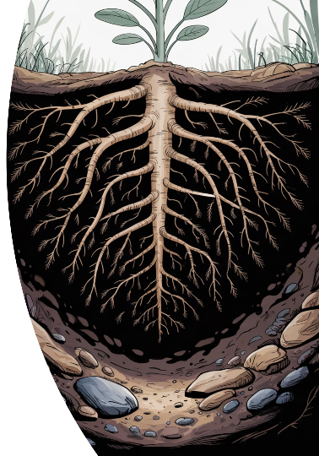
মূল কী?
মূল হলো উদ্ভিদের মাটির নিচের অংশ। এটি উদ্ভিদকে মাটিতে আটকে রাখে এবং মাটি থেকে জল ও খনিজ লবণ শোষণ করে।
শোষণ
আটকে রাখা
মাটি থেকে জল ও খনিজ লবণ শোষণ করে
উদ্ভিদকে মাটিতে দৃঢ়ভাবে
ধরে রাখে
সঞ্চয়
কিছু উদ্ভিদে খাদ্য সঞ্চয় করে

Slide 4
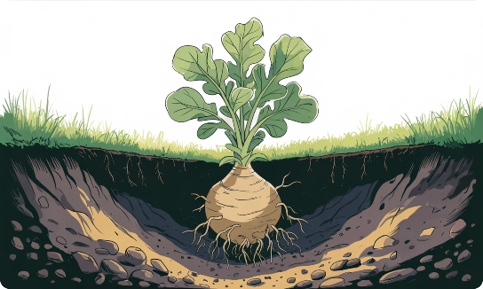

মূলের গঠন
প্রধান মূলের সাধারণ রূপ
ভ্রূণের মূলাঙ্কুর থেকে সরাসরি বৃদ্ধি পেয়ে প্রধান মূল তৈরি হয়। এটি মাটির গভীরে প্রবেশ করে এবং পাশ থেকে শাখা-প্রশাখা বা পার্শ্বমূল বের করে।
উদাহরণ: সরিষা গাছ, আম গাছ, জাম গাছ — এগুলোতে প্রধান মূল স্পষ্টভাবে দেখা যায়।

Slide 5

কেন মূলের রূপান্তর প্রয়োজন?
বিভিন্ন পরিবেশে বেঁচে থাকার জন্য উদ্ভিদ তাদের মূলকে বিশেষ কাজের উপযোগী করে পরিবর্তন করে।
পরিবেশে অভিযোজন
খাদ্য সঞ্চয়
বিভিন্ন মাটি ও জলবায়ুতে টিকে থাকতে মূল
রূপান্তরিত হয়।
অতিরিক্ত খাদ্য মূলে জমা রাখা হয় যা পরে
ব্যবহার করা যায়।
অবলম্বন দেওয়া
শ্বসনে সাহায্য
বড় গাছকে দাঁড়িয়ে থাকতে মূল অতিরিক্ত
ভরস্তুতি দেয়।
জলাভূমিতে অক্সিজেনের অভাব পূরণে মূল
বিশেষ ভূমিকা পালন করে।

Slide 6
একক কাজ
মূলের রূপান্তর হয় কেন?

Slide 7
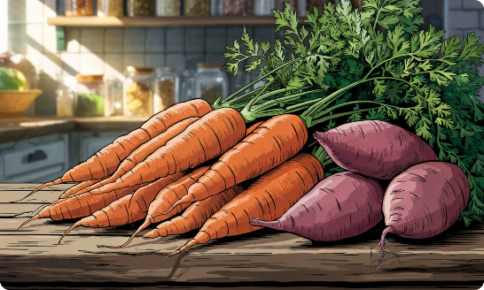
রূপান্তর ১
খাদ্য সঞ্চয়ের জন্য মূলের রূপান্তর
🥕 গাজর
গাজরে প্রধান মূল খাদ্য সঞ্চয়ের জন্য স্ফীত ও মাংসল হয়ে ওঠে। এটি শঙ্কু আকার ধারণ করে এবং প্রচুর শর্করা জমা রাখে।
🍠 মিষ্টি আলু
মিষ্টি আলুতে অস্থানিক মূল খাদ্য সঞ্চয়ের জন্য স্ফীত হয়। এটি ডালিয়া বা কচুর মতো উদ্ভিদেও দেখা যায়।

Slide 8

রূপান্তর ২
অবলম্বনের জন্য মূলের রূপান্তর
বট গাছের ঠেকমূল
বট গাছের ডাল থেকে বায়বীয় মূল বা ঠেকমূল ঝুলে পড়ে মাটিতে প্রবেশ করে। এটি গাছকে শক্ত অবলম্বন দেয় এবং বিশাল ছড়িয়ে পড়তে সাহায্য করে।
অন্যান্য উদাহরণ
পান সুপারি গাছ, বকুল গাছ এবং কিছু ফিকাস প্রজাতিতেও ঠেকমূল দেখা যায় যা গাছকে দৃঢ়ভাবে ধরে রাখে।

Slide 9
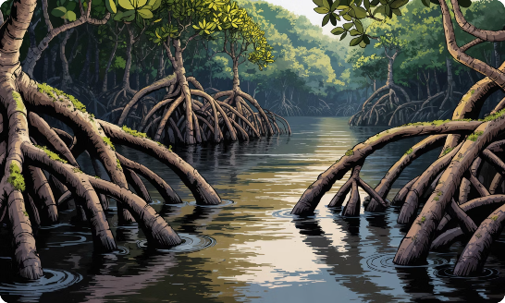

রূপান্তর ৩
শ্বসনের জন্য মূলের রূপান্তর
ম্যানগ্রোভ উদ্ভিদ ও নিউম্যাটোফোর
সুন্দরবনের সুন্দরী গাছ ও অন্যান্য ম্যানগ্রোভ উদ্ভিদ লবণাক্ত জলাভূমিতে জন্মায় যেখানে মাটিতে অক্সিজেনের অভাব থাকে।
এই সমস্যার সমাধানে মূল মাটির উপরে উঠে আসে এবং বাতাস থেকে অক্সিজেন গ্রহণ করে। এই বিশেষ মূলকে নিউম্যাটোফোর বলে।
নিউম্যাটোফোর = শ্বাসমূল (Pneumatophore)

Slide 10
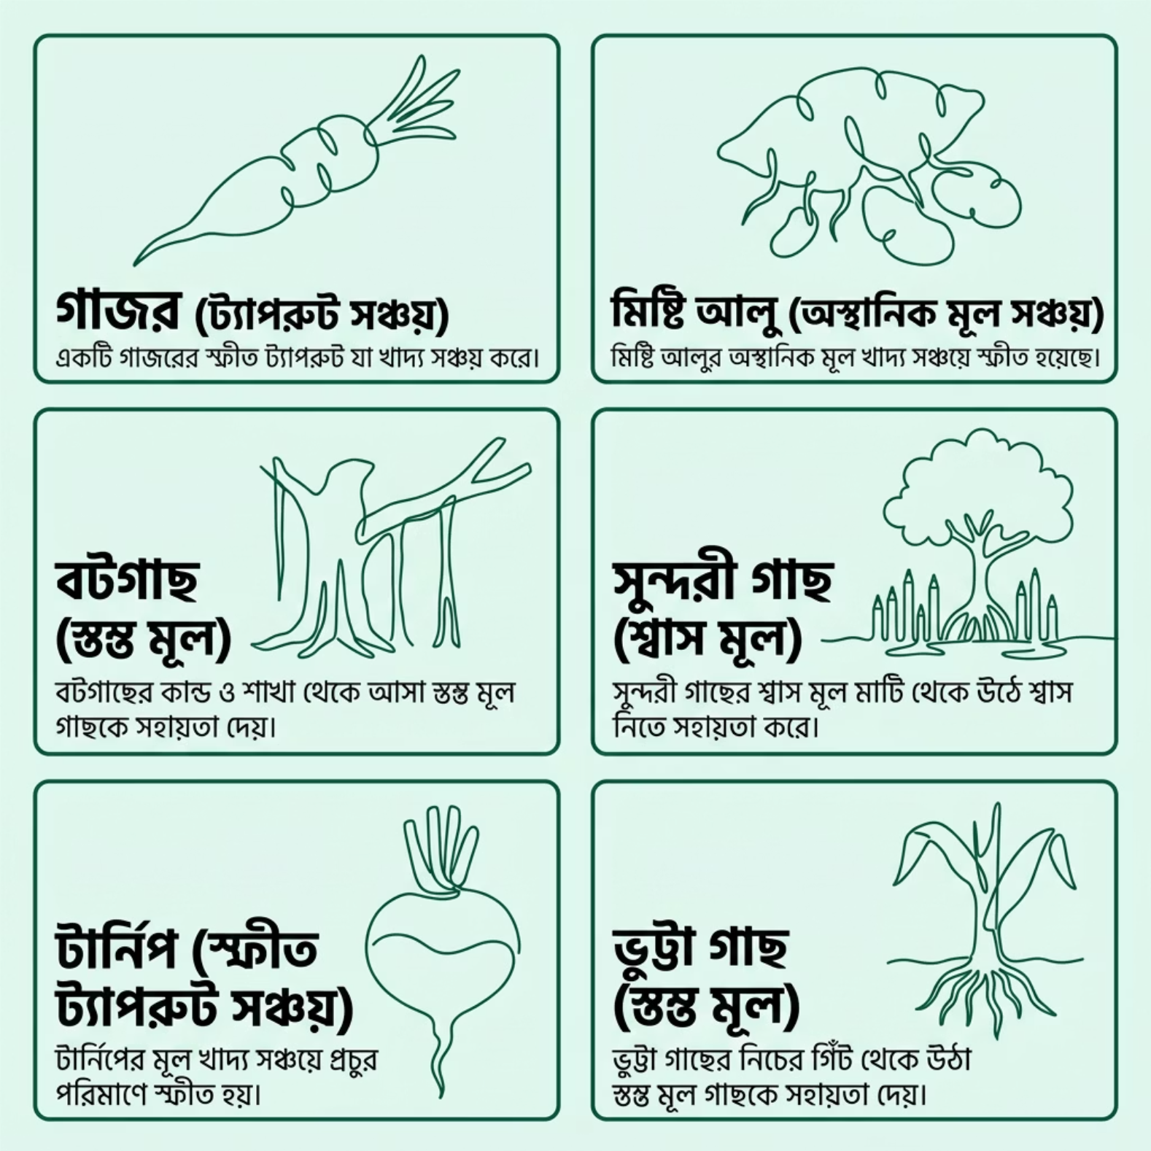
মূলের রূপান্তরের তুলনামূলক চিত্র
তিন প্রধান রূপান্তর
উদ্ভিদ তাদের মূলকে তিনটি প্রধান কাজের জন্য
রূপান্তরিত করে:
খাদ্য সঞ্চয় — গাজর, মিষ্টি আলু
অবলম্বন — বট গাছের ঠেকমূল
শ্বসন — সুন্দরী গাছের নিউম্যাটোফোর
প্রতিটি রূপান্তর উদ্ভিদকে একটি নির্দিষ্ট পরিবেশে বেঁচে থাকতে
সাহায্য করে।

Slide 11
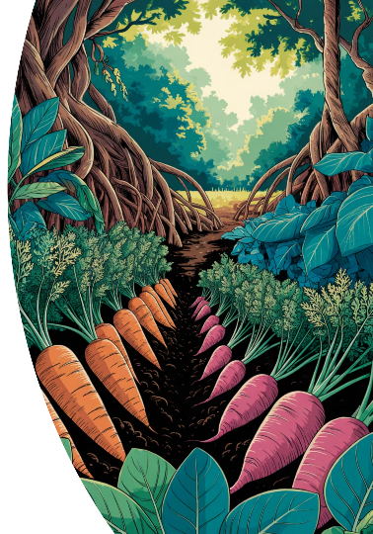
মূলের রূপান্তরের গুরুত্ব
1
পরিবেশে অভিযোজন
রূপান্তরিত মূল উদ্ভিদকে বিভিন্ন কঠিন পরিবেশে — জলাভূমি, শুষ্ক মাটি, লবণাক্ত এলাকায় — টিকে থাকতে সাহায্য করে।
2
খাদ্য শৃঙ্খলে ভূমিকা
গাজর, মিষ্টি আলুসহ অনেক মূল-জাতীয় খাবার মানুষ ও প্রাণীর প্রধান খাদ্য উৎস।
3
জীববৈচিত্র্য রক্ষা
ম্যানগ্রোভ বন উপকূল রক্ষা করে এবং অসংখ্য প্রাণীর আবাসস্থল হিসেবে কাজ করে।

Slide 12

সারসংক্ষেপ
মূল কী
গুরুত্ব
কেন পরিবর্তন
পরিবর্তনের ধরন
মূলের রূপান্তর প্রকৃতির এক বিস্ময়কর অভিযোজন। এটি উদ্ভিদকে বিভিন্ন পরিবেশে টিকে থাকতে, খাদ্য সঞ্চয় করতে, অবলম্বন পেতে এবং শ্বসন করতে সাহায্য করে — যা জীববৈচিত্র্য ও খাদ্য শৃঙ্খলের জন্য অত্যন্ত গুরুত্বপূর্ণ।
🥕 খাদ্য সঞ্চয়
🌳 অবলম্বন
🌊 শ্বসন
গাজর, মিষ্টি আলু
বট গাছের ঠেকমূল
নিউম্যাটোফোর

Slide 13
সবাইকে ধন্যবাদ

